Slide 1

Étude sur l’alimentation dans le monde
William ATITSO
FAO

Slide 2
Contexte et spécification des données
Données FAO sur la production, la disponibilité et les échanges alimentaires
Indicateurs clés : sous-nutrition, pertes, importations, disponibilité par pays
Organisation structurée par pays, année et région
Objectif : identifier les tendances mondiales et les zones à forte vulnérabilité

Slide 3
Méthodologie de l’analyse
Sélection d’indicateurs FAO : sous-nutrition, disponibilité alimentaire, aide, population
Nettoyage des données et harmonisation par pays, année et continent
Visualisations conçues pour la clarté, la comparaison et la lisibilité
Approche pédagogique : accessible, structurée, sans jargon technique

Slide 4
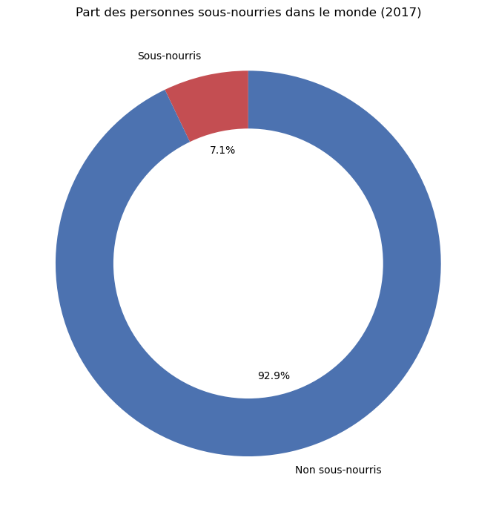
1) Proportion de personnes en état de sous-nutrition en 2017
En 2017, 7,1 % de la population mondiale était sous‑nourrie
Cela représente environ 537,7 millions de personnes
Soit près d’1 personne sur 14
La disponibilité alimentaire ne garantit pas à elle seule l’accès à la nourriture

Slide 5
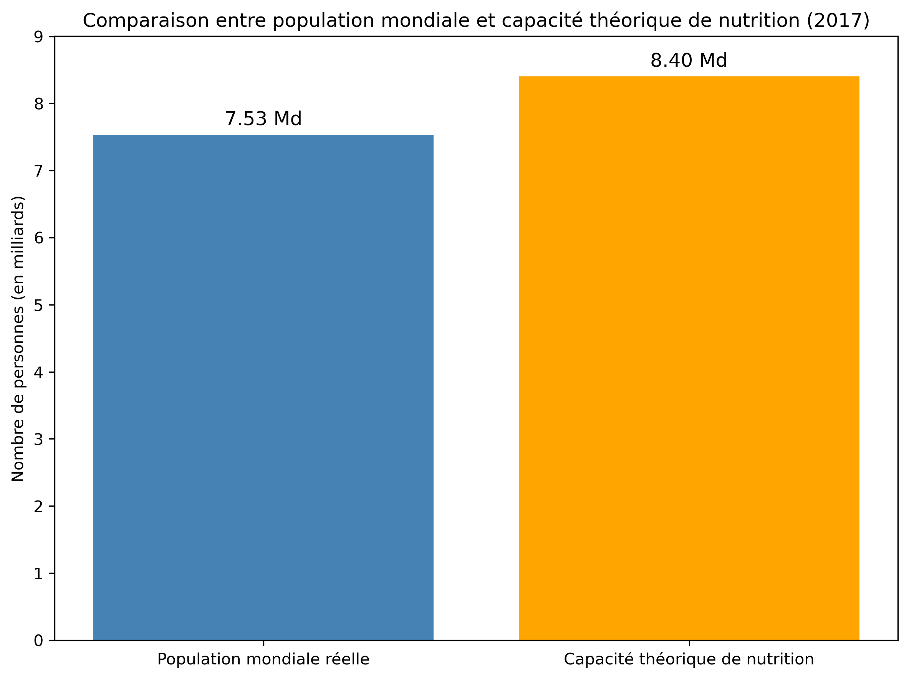
2) Nombre théorique de personnes qui pourraient être nourries en 2017
En 2017, la planète pouvait nourrir 8,4 milliards de personnes
La population réelle était de 7,53 milliards
Malgré cette capacité, environ 538 millions restaient sous‑nourris
Cette capacité théorique ne garantit pas que chacun puisse se nourrir

Slide 6
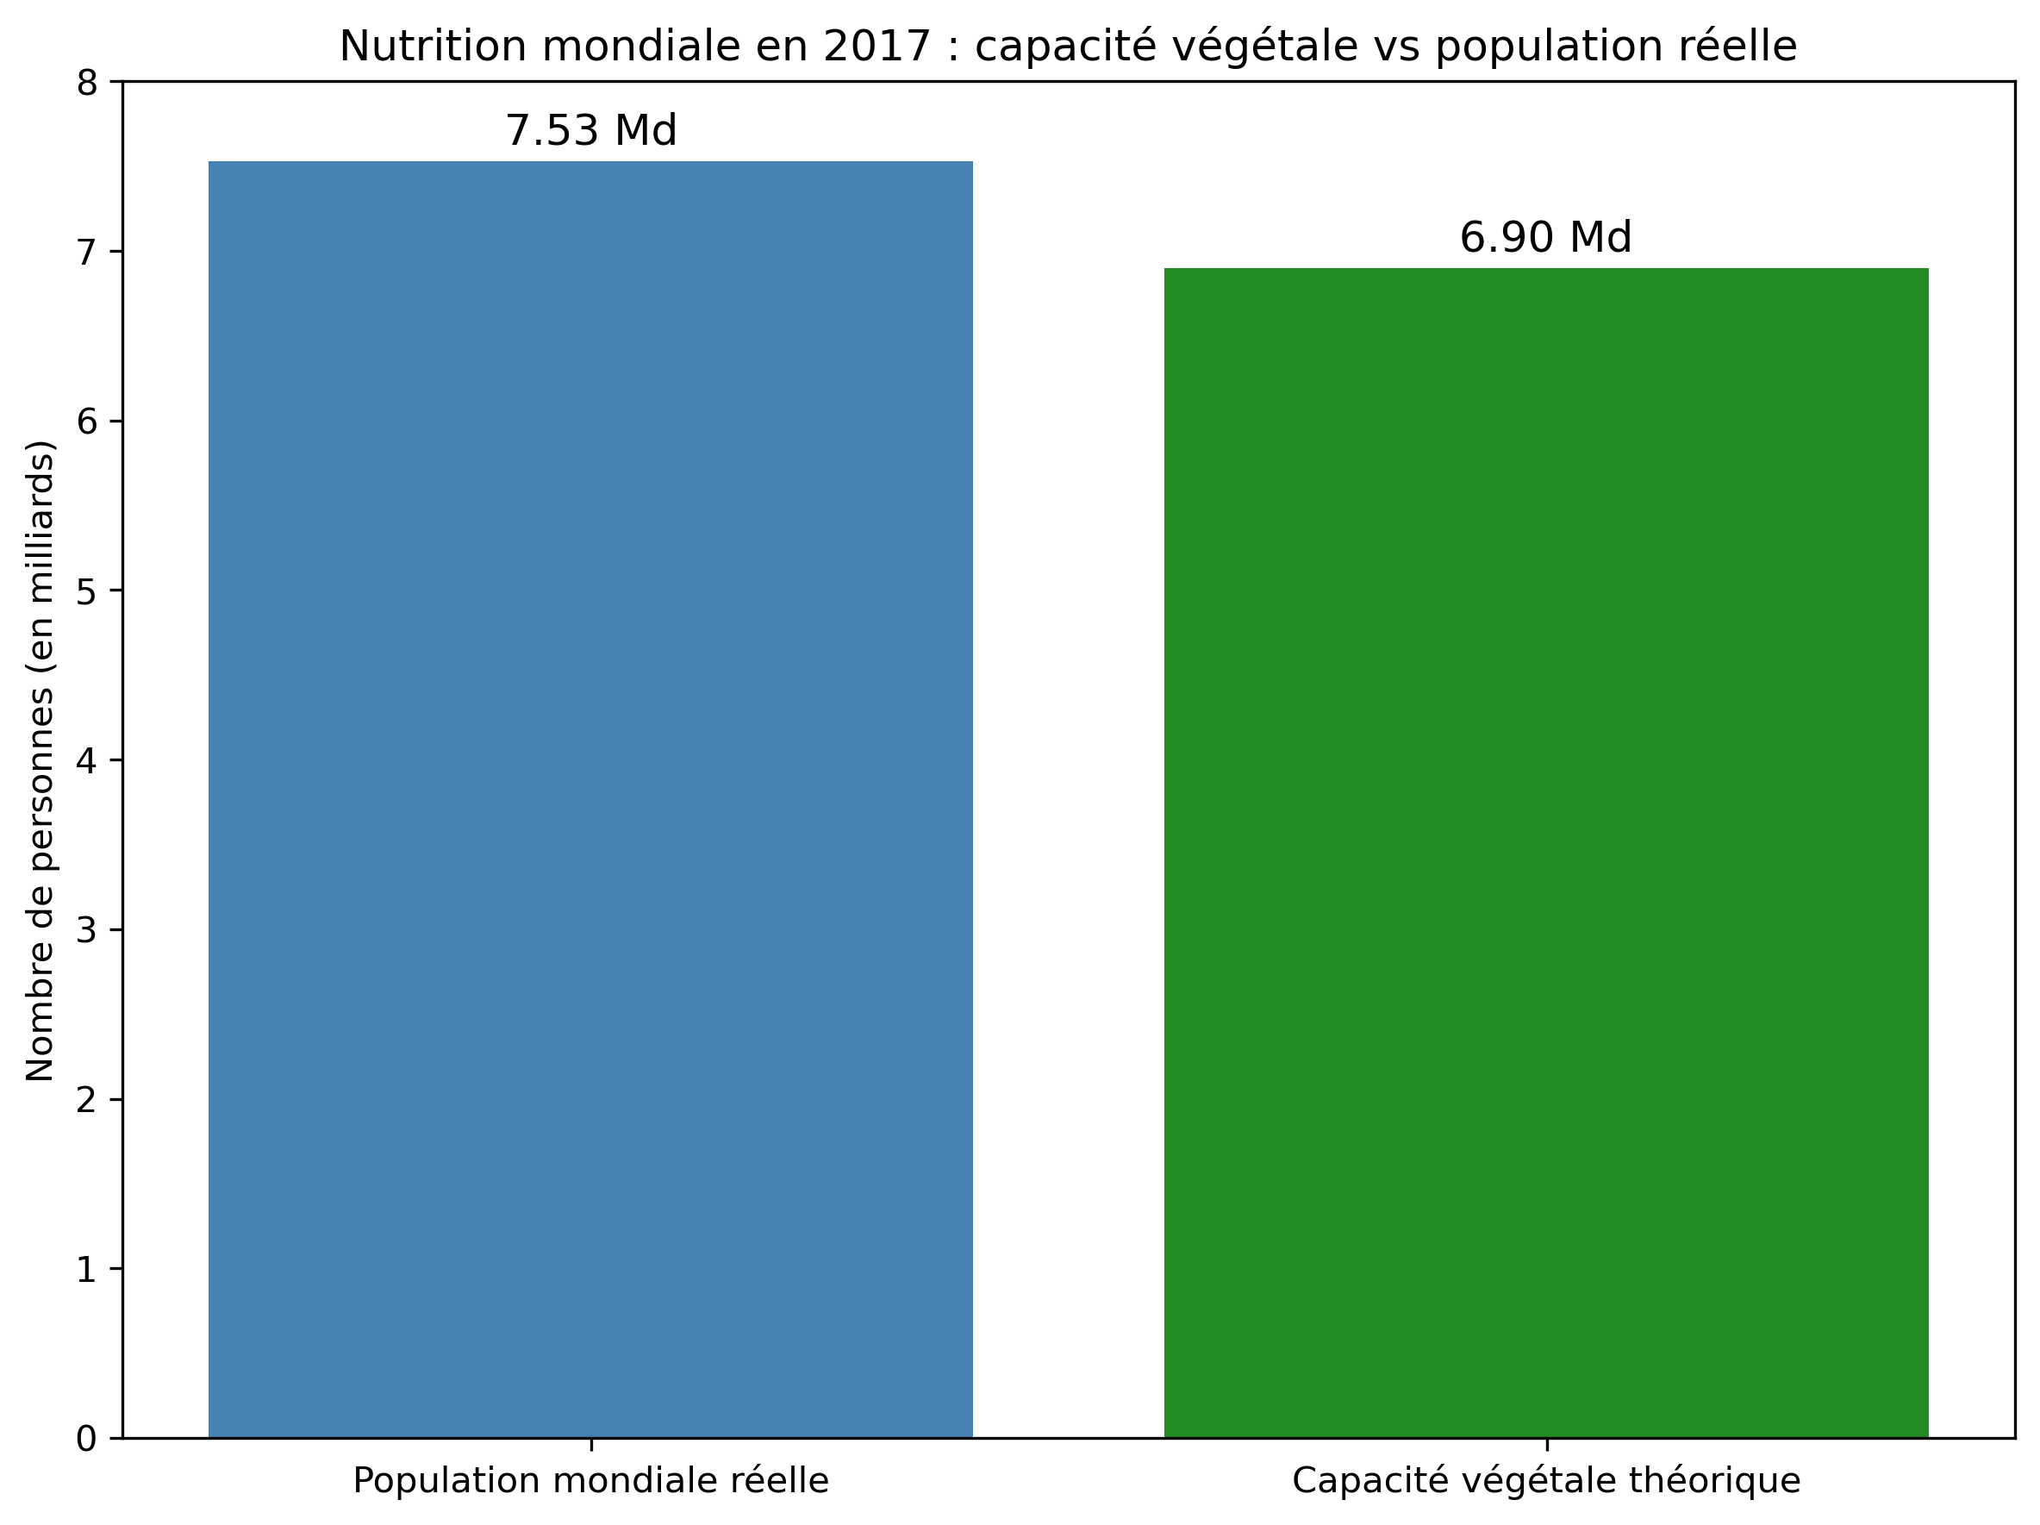
3) Nombre théorique de personnes qui pourraient être nourries uniquement avec les végétaux en 2017
En 2017, la production végétale mondiale permettait de nourrir 6,9 milliards de personnes
La population réelle était de 7,53 milliards
Cette estimation ne porte que sur les calories d’origine végétale
Elle reste théorique et ne mesure pas l’accès réel à la nourriture

Slide 7
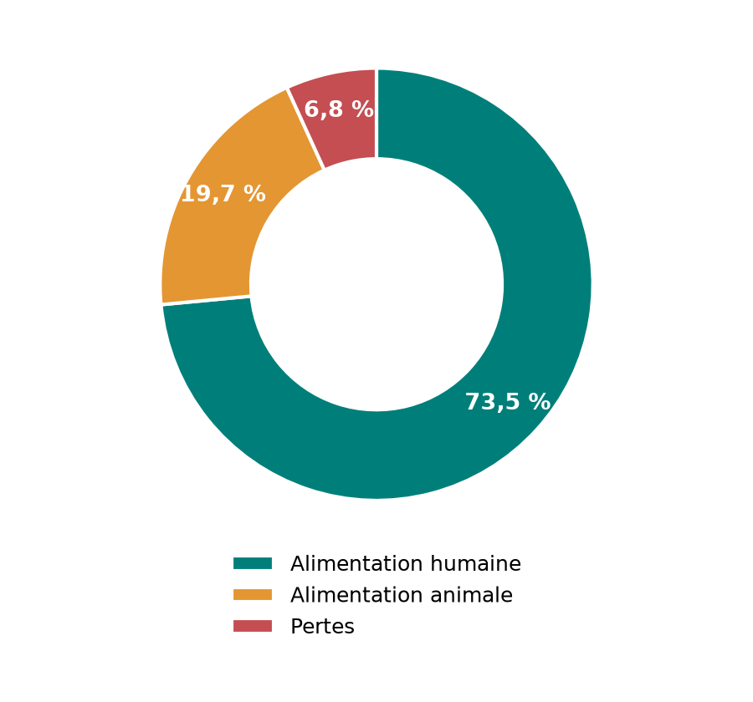
4) Alimentation humaine, animale et pertes
En 2017, parmi les trois postes étudiés, 73,5 % des quantités étaient destinées à l’alimentation humaine
19,7 % étaient destinées à l’alimentation animale
Les pertes représentaient 6,8 % de ces trois postes
Les autres utilisations ne sont pas comprises dans cette répartition

Slide 8
5) Part de l’utilisation des principales céréales entre l’alimentation humaine et animale
En 2017, les principales céréales étudiées représentent 2,5 milliards de tonnes produites dans le monde.
Parmi les quantités affectées à l’alimentation humaine ou animale, 54,1 % vont aux humains et 45,9 % aux animaux.
Les autres utilisations ne sont pas comprises dans ces deux parts.

Slide 9
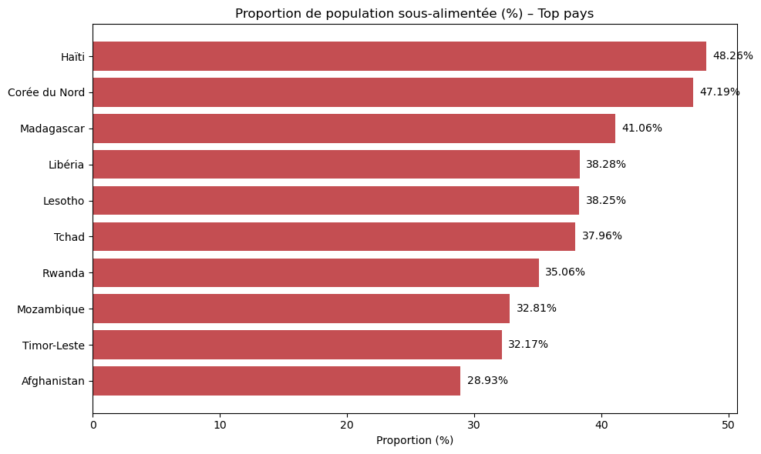
6) Liste des 10 pays où la proportion de personnes en état de sous-nutrition est la plus forte en 2017
En 2017, certains pays dépassent les 40 % de population sous-nourrie. Haïti, Corée du Nord et Madagascar sont en tête
Ces taux montrent de grands écarts entre les pays
Le classement porte sur les données de sous-nutrition centrées sur 2017

Slide 10
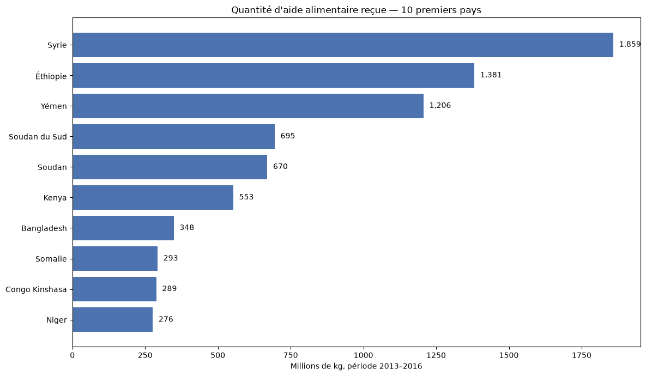
7) Liste des 10 pays qui ont le plus bénéficié de l’aide alimentaire entre 2013 et 2016
Entre 2013 et 2016, la Syrie, l’Éthiopie et le Yémen ont reçu les volumes d’aide alimentaire les plus élevés
La Syrie arrive en tête du classement avec 1 859 millions de kg
Ces données couvrent la période 2013 à 2016

Slide 11
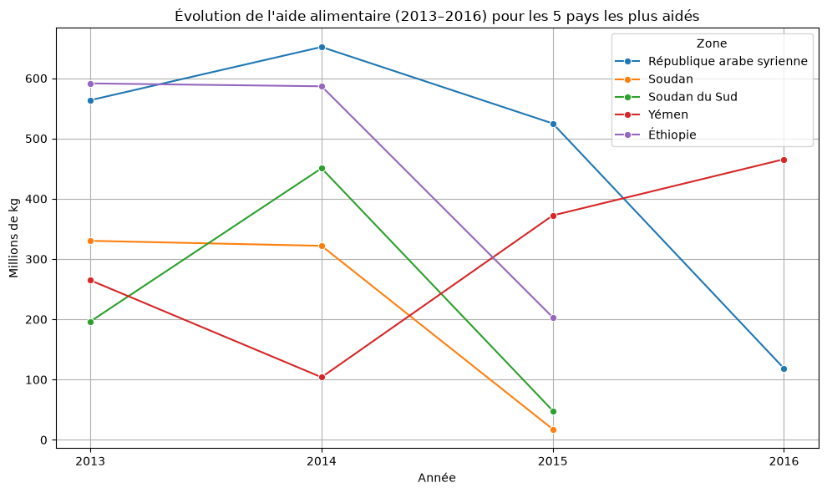
8) Évolution de l’aide alimentaire pour les 5 pays qui en ont le plus bénéficié entre 2013 et 2016
L’évolution de l’aide alimentaire varie selon les pays étudiés
Après 2014, les volumes augmentent au Yémen et baissent en Syrie
Le fichier ne renseigne pas 2016 pour le Soudan, le Soudan du Sud et l’Éthiopie
Une année absente ne doit pas être interprétée comme un volume nul

Slide 12
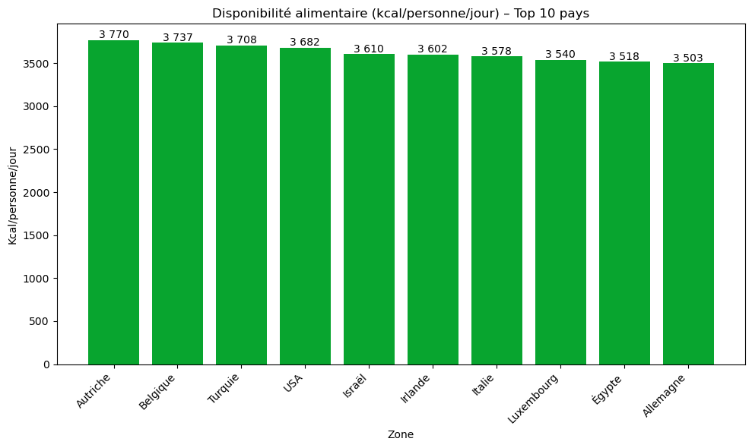
9) Liste des 10 pays qui ont la plus forte disponibilité alimentaire par habitant
En 2017, l’Autriche, la Belgique et la Turquie affichent les plus hauts niveaux de disponibilité alimentaire
Tous les pays du classement dépassent 3 500 kcal par personne et par jour
La disponibilité mesure les calories accessibles en théorie, pas la consommation réelle de chacun
Entre les deux pays extrêmes, l’écart atteint 1 891 kcal par personne et par jour

Slide 13
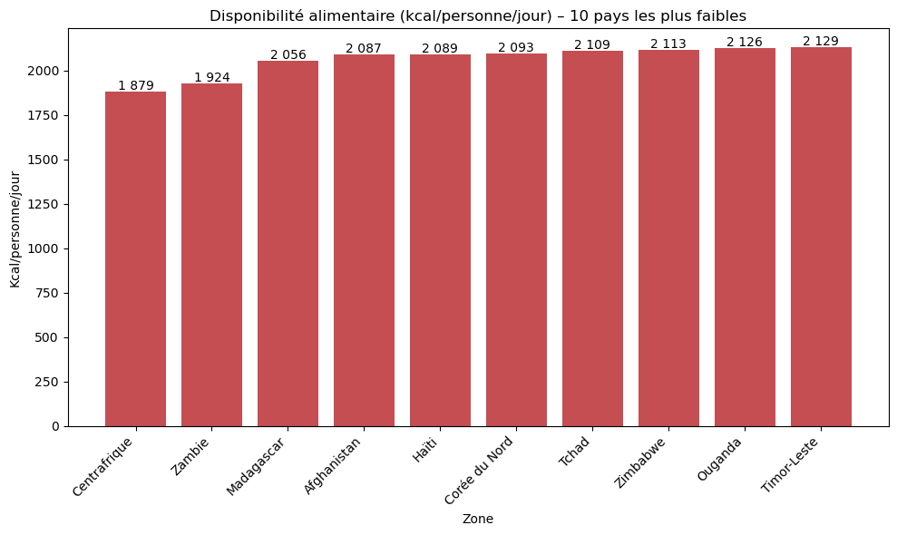
10) Liste des 10 pays qui ont la plus faible disponibilité alimentaire par habitant
En 2017, la Centrafrique, la Zambie et Madagascar affichent les niveaux les plus bas
Tous les pays du classement sont sous 2 200 kcal par personne et par jour
Ces niveaux sont les plus faibles parmi les pays du jeu de données
La disponibilité moyenne ne suffit pas à mesurer la situation de chaque habitant

Slide 14
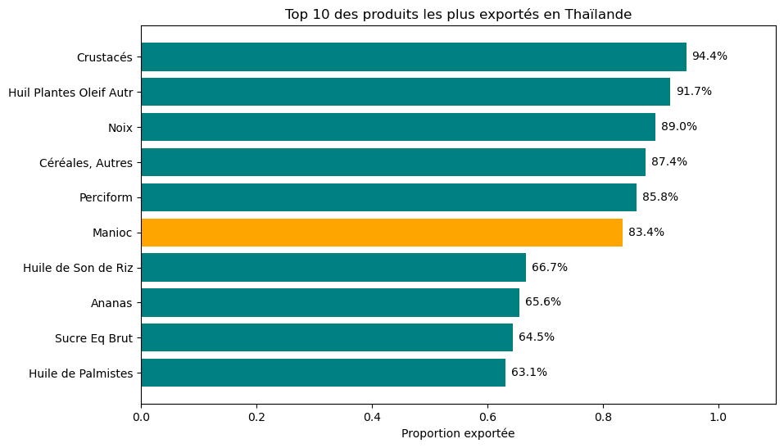
11) Étude sur la Thaïlande
Disponibilité alimentaire – Thaïlande
2661 |███████████████████████ Thaïlande
2300 |██████████████████ Repère choisi
  La Thaïlande dispose de 2 661 kcal/hab/jour, au-dessus du repère choisi (2 300).
  La Thaïlande exporte 83 % de sa production de manioc.
  Dans les données étudiées, le manioc est surtout destiné à l’exportation.

Slide 15
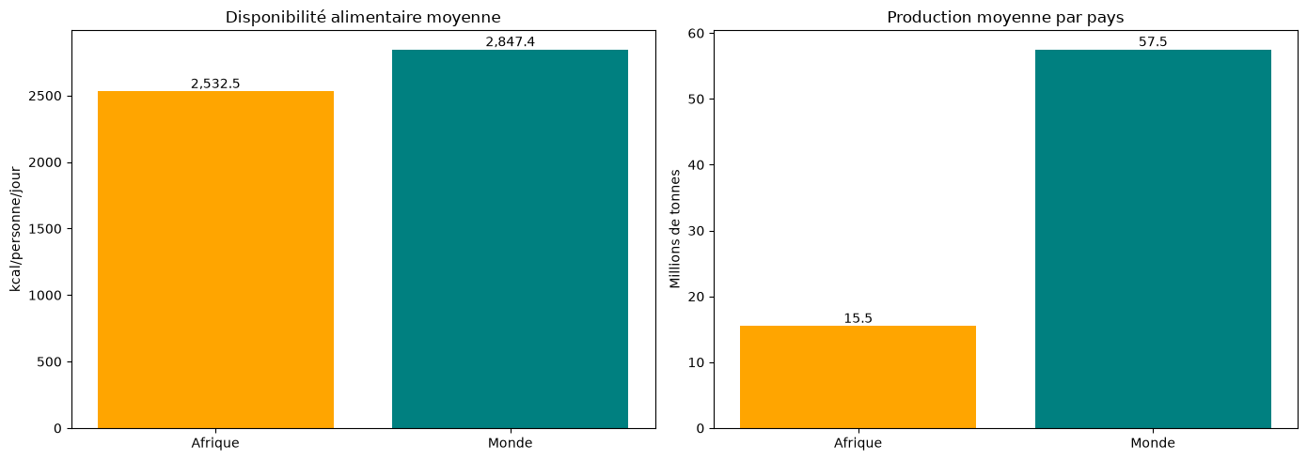
11) Analyses complémentaires
1- L’Afrique vs le Monde
L’Afrique présente une disponibilité alimentaire inférieure à la moyenne mondiale (2 532 vs 2 847 kcal/personne/jour).
Sa production agricole moyenne par pays reste également nettement plus faible (≈15 M t vs ≈58 M t).
Ces moyennes masquent des différences importantes entre les pays.

Slide 16
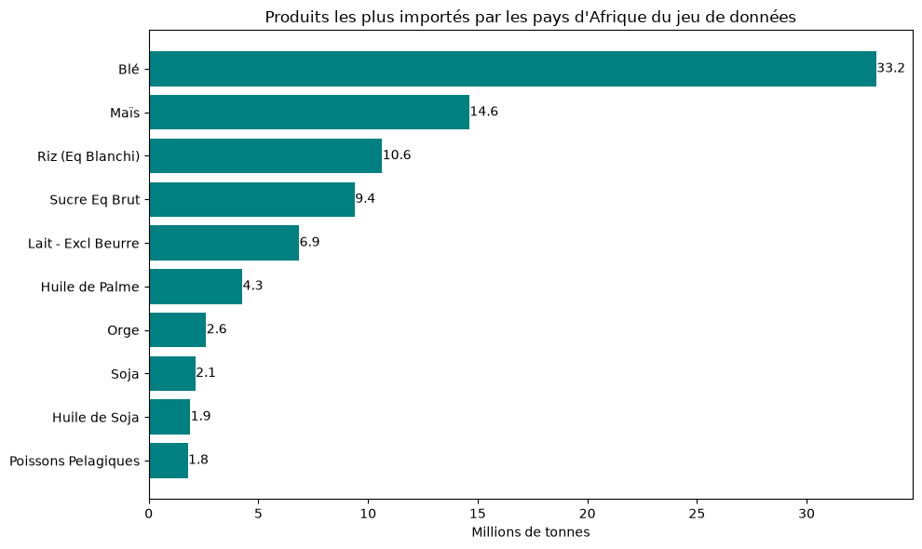
11) Analyses complémentaires
2- Etude sur les imports en Afrique
Le blé, le maïs et le riz sont les trois premiers produits importés dans les pays étudiés.
Le blé arrive largement en tête, avec 33,2 millions de tonnes importées.

Slide 17
Conclusion
En 2017, la capacité calorique théorique mondiale dépasse la population estimée, alors que 537,7 millions de personnes sont sous-nourries.
La disponibilité alimentaire varie fortement selon les pays : de 1 879 à 3 770 kcal par personne et par jour dans les classements étudiés.
Dans les trois postes étudiés, 73,5 % des quantités vont à l’alimentation humaine, 19,7 % aux animaux et 6,8 % sont perdues.
Pour les principales céréales étudiées, les deux usages alimentaires se répartissent à 54,1 % pour les humains et 45,9 % pour les animaux.
Ces résultats décrivent les pays et les années disponibles dans les fichiers, sans expliquer à eux seuls les causes de la sous-nutrition.

